Slide 2
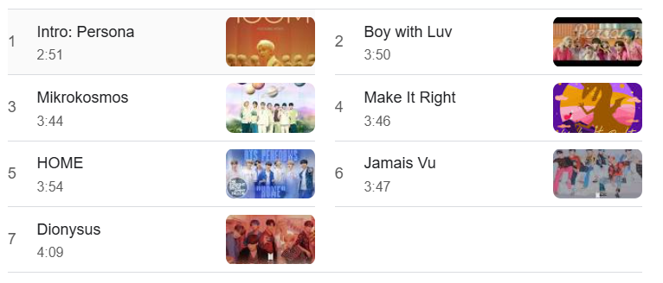
Customized Track
MAP OF THE SOUL: PERSONA 앨범의 8번 Track은 팬들이 채웁니다.

Slide 3

보컬 조합 컨텐츠 관리 서버
저작권자
제작시스템
소스관리
조합 및 Mastering
Distribution &
Play
음악소스(MR)
보컬소스
소스 분류
메타 정보 관리
보컬변경 가능 구간 정보관리
-마디, Beat, Key
Song Form & Song Structure
보컬 배치 및 점유 비율
조합 ID 생성 및 마스터링
스트리밍 플랫폼 음원 공급
플레이리스트
저작권 관리
수익관리

Slide 4
IP Owner)
음원 IP(Stem 파일)
저작권 범위, 서비스 및 수익구조
Source & Metadata
Dobedub
Vocal 조합 및 Mastering
Customized Track ID 생성
Vocal 조합 추천
NFT 생성 (블록체인, 지갑, 민팅)
일반 조합 음원
Streaming Platform
NFT
NFT Marketplace
NFT
Metaverse Platform
등록,거래
* 스트리밍 플랫폼, 게임 및 메타버스에서 사용권(라이선스) 관점으로 제공 : 온체인(Web3) 또는 오프체인(Web2)

Slide 6
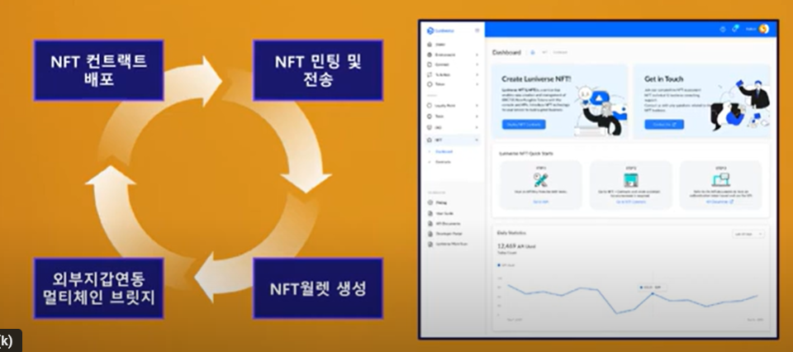

Slide 7
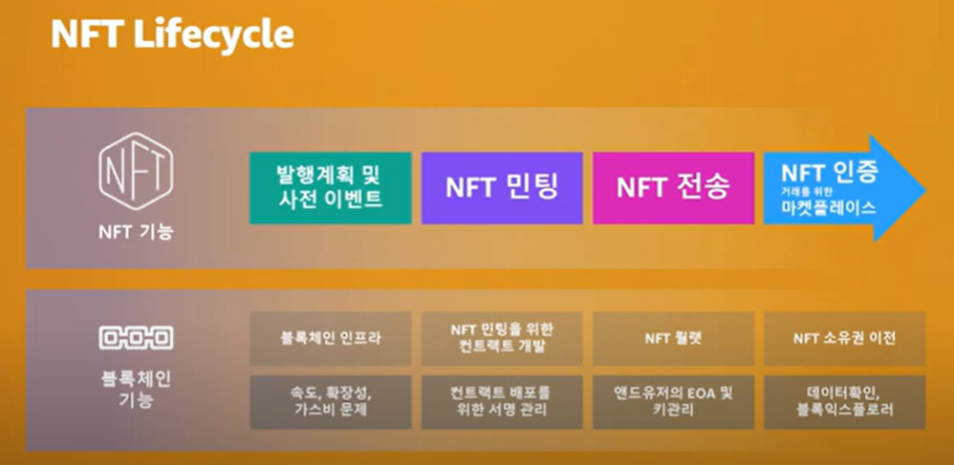

Slide 8
